Slide 1


Celopražská kampaň
Ulice není moje volba
…

Slide 2



Období kampaně:
11.10. 2016 – 2.1. 2017
Realizátor kampaně:
Hl. m. Praha
Centrum sociálních služeb Praha
Cíl kampaně:
Upozornit Pražany a návštěvníky Prahy na složitou problematiku bezdomovectví
Nevnímat bezdomovectví jen jako celkový negativní fenomén, ale také jako soubor jednotlivých individuálních životních příběhů
Prevence bezdomovectví – může ohrozit kohokoliv z nás
Přijetí veřejné potřeby realizace sociálních služeb pro osoby bez přístřeší
Aktivizace etické složky veřejnosti – lidství, solidarita …
Zvýšení aktivizační složky u osob bez přístřeší pro řešení jejich situace

Slide 3

prvky kampaně:
Městský mobiliář
Billboardy
Koncert pod širým nebem
Putovní výstava
Dokumentární film
Medializace na sociálních sítích
Publikace s příběhy a fotografiemi
Tiskové konference
…
ETAPY kampaně:
11. - 24.10.2016
25.10. - 7.11.2016
8. - 21.11.2016
22.11. - 5.12.2016
6. - 19.12.2016
20.12.2016 - 2.1.2017

Slide 4

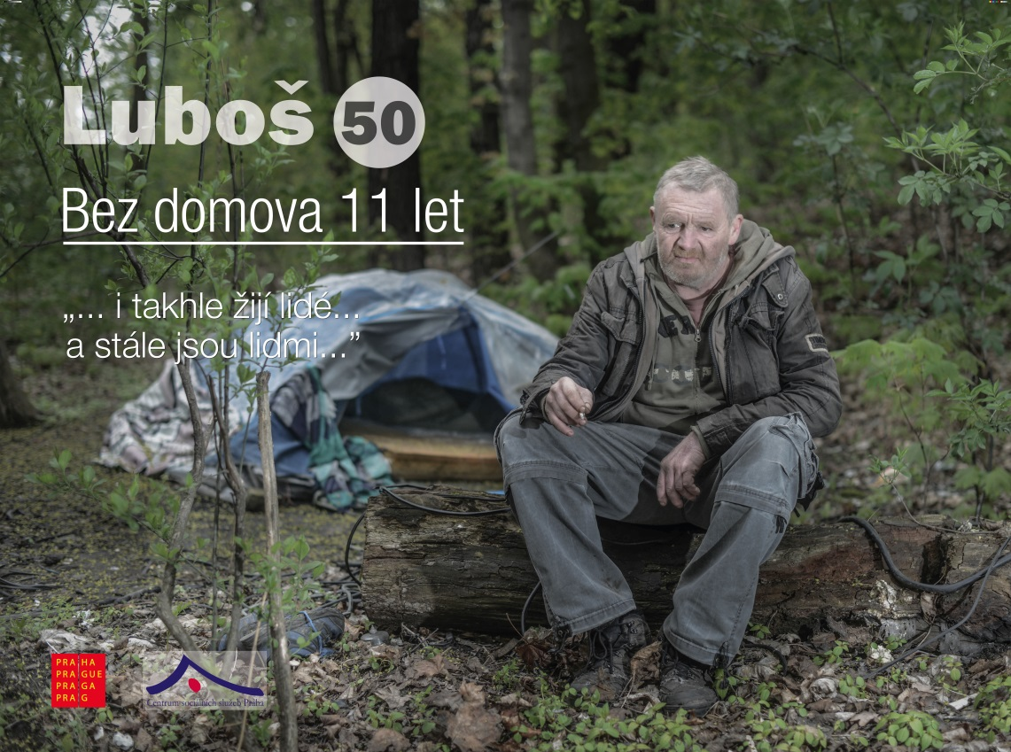
ETAPY kampaně
„Ulice není moje volba …“
1. + 2. ETAPA – 11.-24.10.2016, 25.10.-7.11.2016
Vtažení veřejnosti do problematiky bezdomovectví
Městský mobiliář, Billboardy, plochy na vozech tramvají apod.
Zveřejnění fotografií osob bez přístřeší s výzvou k toleranci
„… i takhle žijí lidé … a stále jsou lidmi …“
Tisková konference 17.10.2016
Oslovení veřejnosti mediálně známou tváří kampaně
Koncert pro veřejnost spojený se sbírkou oblečení pro lidi bez domova
Zahájení putovní výstavy autentických fotografií a příběhů lidí bez domova

Slide 5

ETAPY kampaně
„Ulice není moje volba …“
3. + 4. ETAPA – 8.-21.11.2016, 22.11.2016-5.12.2016
Apel na lidskou solidaritu
Městský mobiliář – doplnění o výzvu k občanům o přijetí a pochopení
„… možná jsem přišel o všechno, ale stále jsem člověkem … dáte mi šanci na jiný život? …“
Kampaň na internetu a sociálních sítích – zveřejnění mediálního spotu ke kampani
Medializace sociálních a dalších souvisejících služeb realizovaných v Praze pro osoby bez přístřeší
Pokračování putovní výstavy autentických fotografií a příběhů lidí bez domova

Slide 6

ETAPY kampaně
„Ulice není moje volba …“
5. + 6. ETAPA – 6.-19.12.2016, 20.12.2016-2.1.2017
Apel na změnu postoje veřejnosti
Městský mobiliář – doplnění o výzvu k občanům o přijetí a pochopení
„… nerezignovali jsme… dáte nám šanci na změnu? …“
„Dejme lidem bez domova šanci. Proč? Protože ji mohou využít …“
Premiéra dokumentárního filmu ČT o lidech bez domova a jejich snech (14.12.2016 – kino MAT)
Křest publikace s příběhy a fotografiemi osob bez přístřeší
Newsletter CSSP „Jak se žije v azylových domech“
Zhodnocení průběhu kampaně

Slide 7

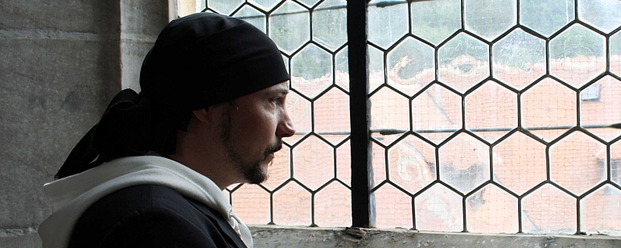
Tvář kampaně:
Bohuš Matuš
„Začínal jsem na ulici …“

Slide 8
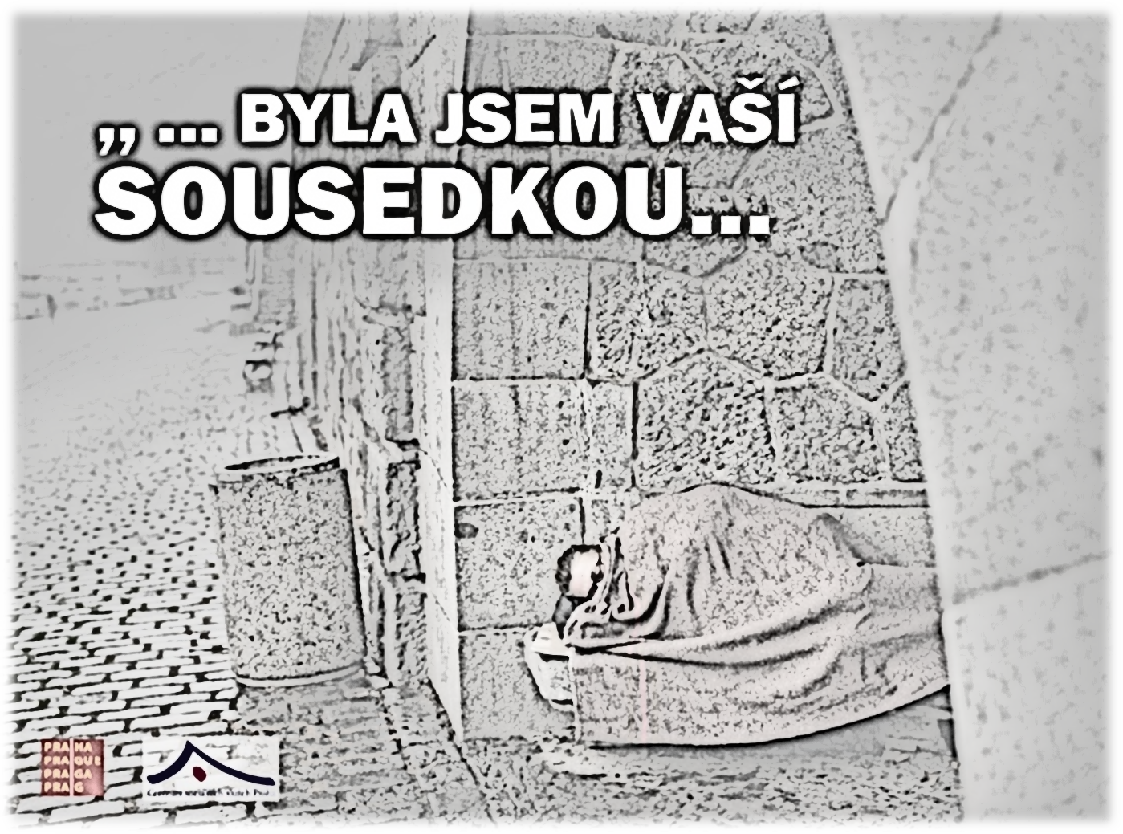




Koncert
„Ulice není moje volba …“
2.11.2016 16 hod.
Karlovo náměstí, Praha 2
Hlavní účinkující:
Bohuš Matuš
a Bohuš Matuš Band
Hosté:
Petr Novák a Agnes
Heidi Janků
Jiří Helekal
Kampaň „Ulice není moje volba …“ se koná pod záštitou
radního hl. m. Prahy Daniela Hodka
Koncert se koná pod záštitou starostky Prahy 2 Mgr. Jany Černochové

Slide 9
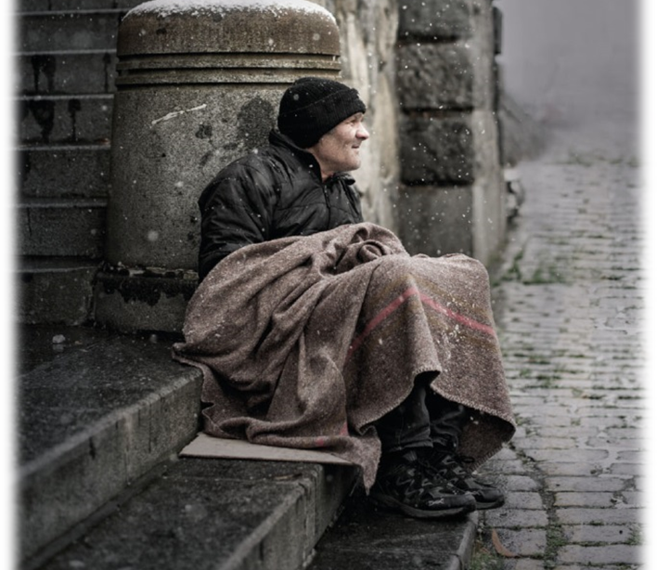
Putovní výstava
„Ulice není moje volba …“
Výstava autentických fotografií a příběhů lidí bez domova
17.10. 2016 – 31.10 2016
Magistrát hl. m. Prahy
Nová radnice – velký zasedací sál a přilehlé chodby
Mariánské náměstí 2
Praha 1 – Staré Město
7.11. 2016 – 31.12. 2016
Hlavní nádraží
Wilsonova 300/8
Praha
Kampaň „Ulice není moje volba …“ se koná pod záštitou radního hl. m. Prahy Daniela Hodka

Slide 10


Slide 11
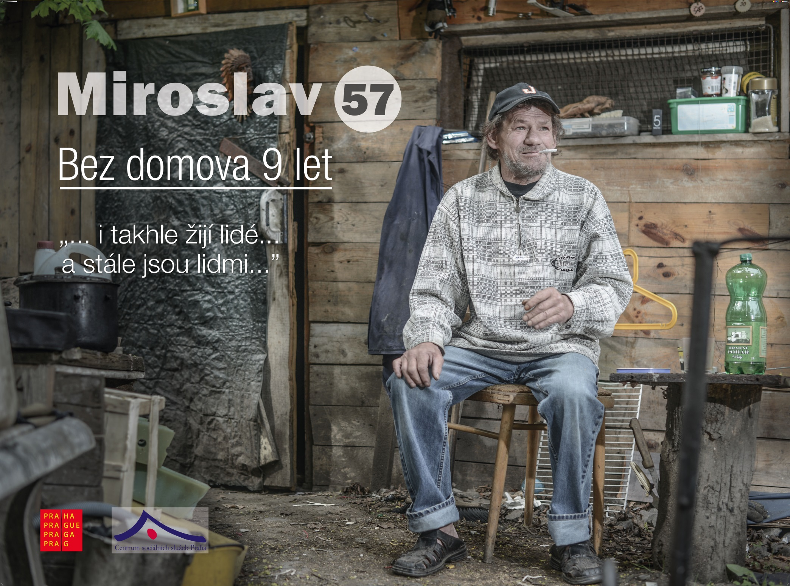

Slide 12
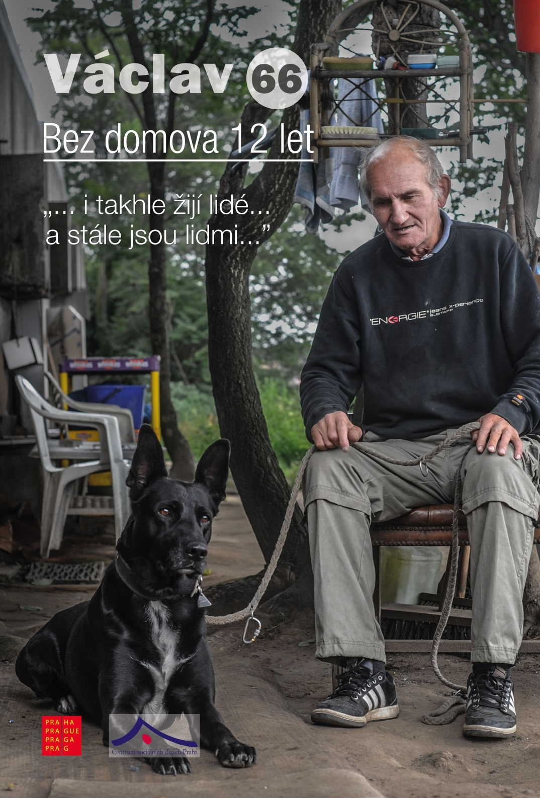

Slide 13


Slide 14
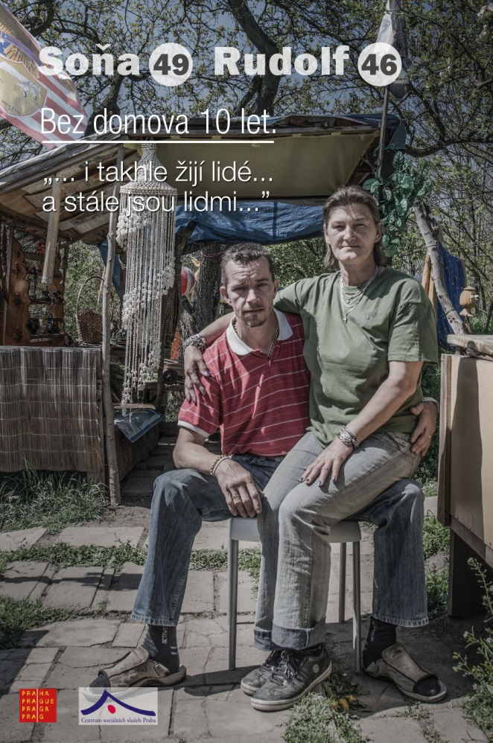

Slide 15
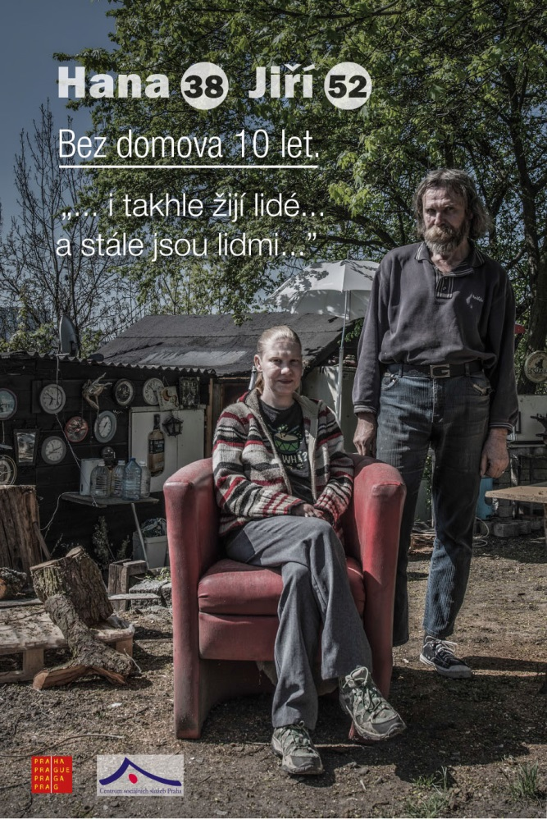

Slide 17


Slide 18
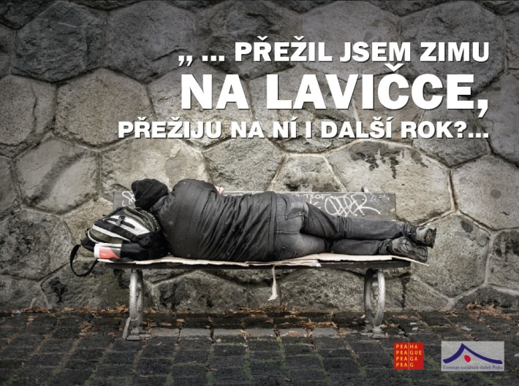

Slide 19


